Slide 1
Análise de Tarefas

Slide 2
Análise de Tarefas
O conceito de análise de tarefas é fundamental no processo de desenvolvimento de IHC.
Considerar o que as pessoas vão fazer (ou fazem – em caso de redesign) é de fundamental importância no processo de criação de interfaces.

Slide 3
Análise de Tarefas
Conceitos de análise de tarefas:
Tarefa
Meta
Ações
Tarefa é uma meta acompanhada de um conjunto de Ações.

Slide 4
Análise de Tarefas
Visão de pessoas ou outros agentes interagindo com a tecnologia e tentando obter alguma mudança no domínio de uma aplicação.
Usuário
Tecnologia
Domínio da Aplicação
Desempenho do trabalho
Sistema de Trabalho

Slide 5
Análise de Tarefas
Sistemas de trabalho
Consiste em um ou mais componentes humanos e computacionais e, geralmente, de muitos outros tipos de coisas também.
Trabalho
Realizado pelo sistema de trabalho fazendo mudanças no domínio da aplicação.
Domínio da aplicação
Parte do mundo real presumido que é relevante para o funcionamento do sistema de trabalho

Slide 6
Análise de Tarefas
Tarefas
Meios pelos quais o sistema de trabalho modifica o domínio da aplicação.
Metas
São estados do domínio da aplicação que o sistema de trabalho tenta atingir através de tarefas que realiza.

Slide 7
Metas
São estados de um domínio de aplicação que um sistema de trabalho deseja atingir.
Agentes (pessoas e entidades artificiais) podem ter metas (iguais ou diferentes) a serem atingidas em um domínio de aplicação.
Domínio da aplicação está em um estado e podem mudar quando o agente atinge a meta.

Slide 8
Metas
Exemplo 01:
Domínio de aplicação: Aparelho de celular.
Meta do agente: Ligar o celular
Exemplo 02:
Domínio de aplicação: E-commerce
Meta do Agente: Identificar a disponibilidade, preços e condições de entrega de um produto.

Slide 9
Metas
Para atingir as metas o agente tem que escolher a melhor tecnologia
Necessita de conhecimento da tecnologia.
Pouco conhecimento = atividade equivocada.
Tecnologia pode ser criada para facilitar o processo.
Escolha é baseada no conhecimento do agente em relação à tecnologia
Escolhendo a tecnologia determina-se as tarefas.

Slide 10
Metas
Exemplo 01:
Domínio de aplicação: Aparelho de celular.
Meta do agente: Ligar o celular.
Tecnologia: Botão do celular ou acionamento por voz.
Exemplo 02: Domínio de aplicação
Domínio de aplicação: E-commerce.
Meta do Agente: Identificar a disponibilidade, preço e condições de entrega de um produto.
Tecnologia: Website, aplicativo mobile ou assistente virtual.

Slide 11
Tarefas e Ações
É um conjunto estruturado de ações (atividades) necessárias ou que se acredita serem necessárias para que determinado agente atinja uma meta usando uma determinada tecnologia.
Tarefas são desmembradas (detalhadas) em níveis de ações.
Ações são micro tarefas

Slide 12
Tarefas e Ações
Tarefas podem ter decisões, interações ou fazer várias coisas.
Ação ou atividades não!! São atômicas e simples.
Tarefa: Buscar endereço no Google Maps.
A1: abrir o Google Maps no navegador
A2: Identificar e selecionar local para digitar endereço
A3: Digitar endereço
A4: Confirmar endereço para início da busca.

Slide 13
Tarefas e Ações
Tarefa: Enviar mensagem via Whatsapp
A1: Abrir o aplicativo
A2: Verificar se tem o contato
A2a: Se não tiver o contato
A2b: Realizar tarefa de Cadastrar contato
A3: Seleciona contato existente
A4: Abrir tela de mensagens.
A5: Digitar mensagem
A6: Enviar Mensagem

Slide 14
Tarefas e Ações
Tarefa: Cadastrar contato
A1: Abrir formulário de cadastro
A2: Digitar dados do contato
A...: Detalhar e especificar dados
A3: Salvar dados do contato
A4: Conferir se aparece na agenda.

Slide 15
Metas, Tarefas e Ações
METAS
TAREFAS
AÇÕES

Slide 16
Análise de Tarefas

Slide 17
Duas categorias
Aquelas que se preocupam com a lógica da tarefa
Sequência de etapas necessárias
Aquelas que se preocupam com o aspecto cognitivo
Pensamento
Solução de Problemas
Aprendizado
Memória
Modelos Mentais

Slide 18
Análise Hierárquica de Tarefas

Slide 19
AHT
Criada inicialmente para decidir atividades de treinamento.
Consiste em dividir Tarefas maiores em subtarefas.
Para IHC consiste em determinar um objetivo como “Nó raiz”.
Relacionar/Subdividir em demais tarefas importantes.

Slide 20
AHT
Comprar um Livro
Localizar o livro
Adicionar o livro ao carrinho de compra
Digitar detalhes de pagamento
Fornecer o endereço completo
Confirmar o pedido.
Exemplo de plano de ação
Usuário regular: Executar: 1, 2 e 5
Usuário Novato: Executar: 1, 2, 3, 4 e 5

Slide 21
Notação AHT
0 - Comprar um Livro
1 - Localizar o livro
3 - Digitar Detalhes do Pgto.
4 - Fornecer Endereço completo
5 - Confirmar Pedido
2 - Adicionar livro ao carrinho
Plano Zero
Se é Usuário Regular: 1, 2 e 5
Se é Usuário Novato: 1, 2, 3, 4 e 5

Slide 22
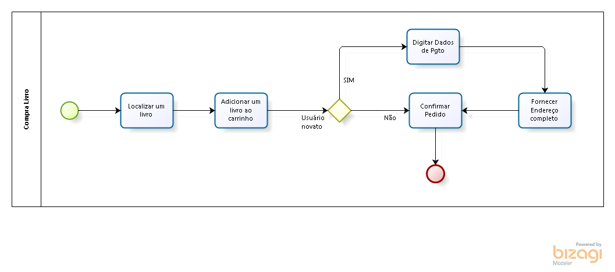
Notação AHT - Fluxograma

Slide 23
Mapa de Navegação
Enfocam como um usuário navega por um site/sistema.
Uma estrutura de árvore ou estrutura de caixa apresenta a experiência de navegação.
Necessita:
Desenhar todos os fluxos possíveis (avançar/retornar);
Pode ser redesenhado (melhorar navegação);
Podem ser usados para:
Determinar aspectos deficientes de um design como páginas órfãs (páginas que não são acessíveis) e becos sem saída.

Slide 24
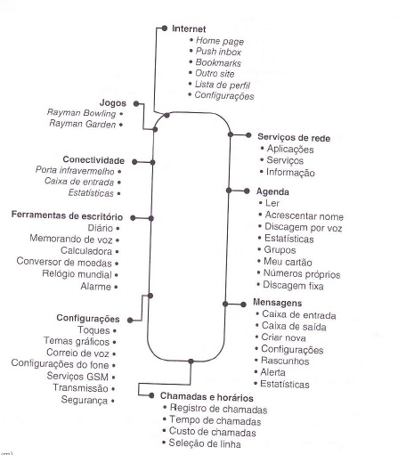
Mapas de Navegação - Celular

Slide 25
Exemplo 1
Domínio da aplicação: Despesas Públicas
Meta: Visualizar lista de despesas da prefeitura no mês anterior.
Tarefa: Acessar o website da prefeitura e buscar pela informação com base em filtros
Ações:
Acessar o site da prefeitura.
Procurar o portal transparência.
Selecionar opções de filtros
Iniciar buscas.
Visualizar dados em tela

Slide 26
Exemplo 1
Verificar Gastos Públicos
2 – Procurar portal transparência
4 – Iniciar Buscas
5 – Visualizar dados em tela
3 – Selecionar Opções de filtro
1 – Acessar site da prefeitura

Slide 27
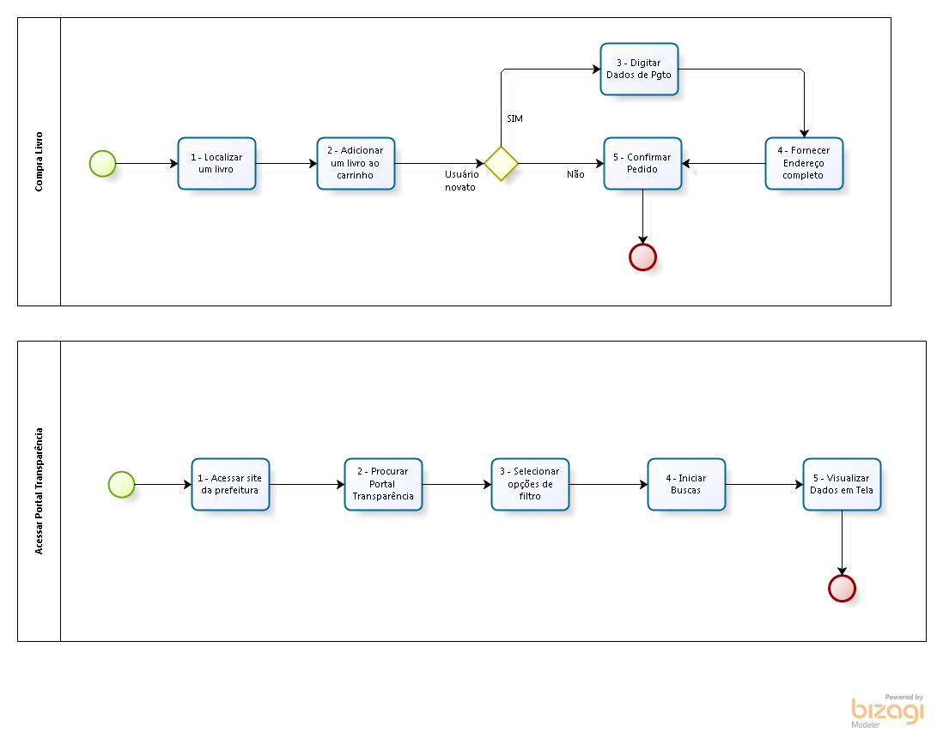
Exemplo 1

Slide 28
Exemplo 2
Domínio da Aplicação: Balança de uma cooperativa – Caminhão entra carregado (peso maior) e sai vazio (peso menor)
Meta: Identificar o peso dos produtos em um caminhão após o descarregamento dele.
Tarefas: Identificar o peso do caminhão e gravar a o valor.
Ações
Verificar o peso do caminhão no display.
Inserir o peso do caminhão no sistema da balança.
Informar placa do caminhão
Preencher dados do caminhão e do caminhoneiro
Informar peso da Entrada
Calcular peso final do caminhão.
Imprimir comprovante de pesagem

Slide 29
Exemplo 2
Identificar o peso de um caminhão
2 – Inserir o peso do caminhão no sistema da balança
4 – Preencher dados do caminhão e do caminhoneiro
6 – Calcular peso final do caminhão.
3 - Informar placa do caminhão
1 – Verificar o peso do caminhão no display.
7-Imprimir comprovante de pesagem
5 - Informar peso da Entrada
Plano de Ação:
Se for entrada executar: 1, 2, 3, 4 e 7
Se for saída executar: 1, 2, 3, 4, 5, 6 e 7

Slide 30
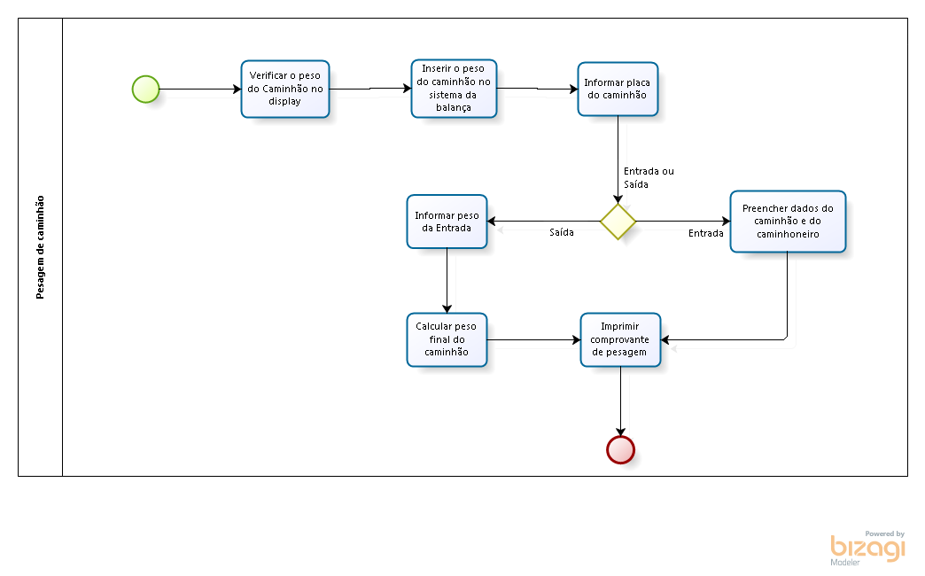
Exemplo 2

Slide 31
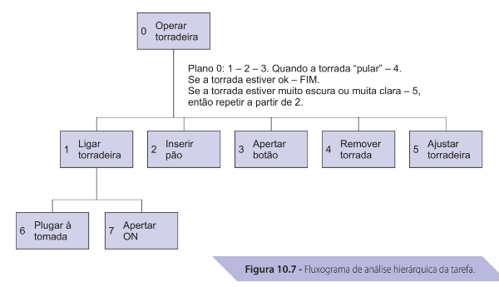
Exemplo 3

Slide 32
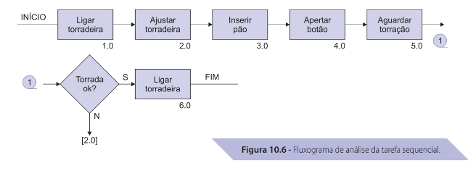
Exemplo 3

Slide 33
PROTOTIPAGEM

Slide 34
Protótipos
É uma representação ou implementação concreta, porém parcial, do design de um sistema.
Extremamente usados na maior parte dos domínios de design e construção.
Estimulam a reflexão e são usados para enquadrar, refinar e descobrir possibilidade em um espaço de design.
**Podem dar a impressão de projetos prontos!!!!

Slide 35
Protótipos
Diferença entre protótipo e esboço:
Protótipo: Interativo – algo acontece ao utilizar o protótipo, mesmo em papel”
Aplicável para usuários leigos entenderem o sistema.
Esboço: Não interativo
Aplicável para designer e pessoas com conhecimento sobre design.

Slide 36
Tipos de Protótipos
Lo-Fi: Baixa Fidelidade – Prototipagem em papel
Hi-Fi: Alta Fidelidade – Prototipagem em ferramenta

Slide 37
Protótipos Lo-Fi
Muitas vezes chamados de protótipos em Papel.
São mais focados nas ideias amplas e fundamentais do design – como conteúdo, forma e estrutura, no “tom” do design, requisitos chave de funcionalidade e estrutura de navegação
São feitos para serem produzidos e rapidamente descartados.
Capturam facilmente as ideias iniciais do projeto.

Slide 38
Protótipos Lo-Fi
Atualmente há ferramentas que auxiliam esta tarefa.
O protótipo não precisa ser feito, exatamente, em um papel proporcionando melhorias na qualidade do protótipo.
Ferramenta Pencil
www.pencilproject.com

Slide 39
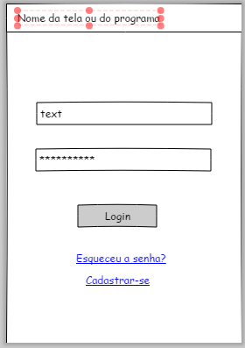
Protótipos Lo-Fi

Slide 40
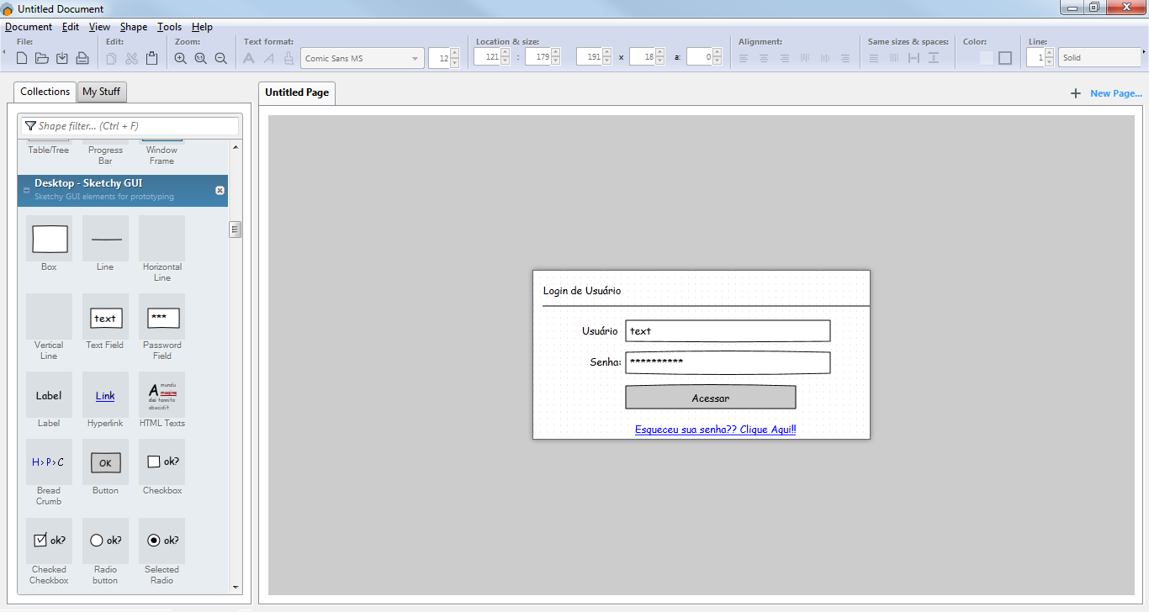
Protótipos Lo-Fi

Slide 41
Protótipos Lo-Fi

Slide 42
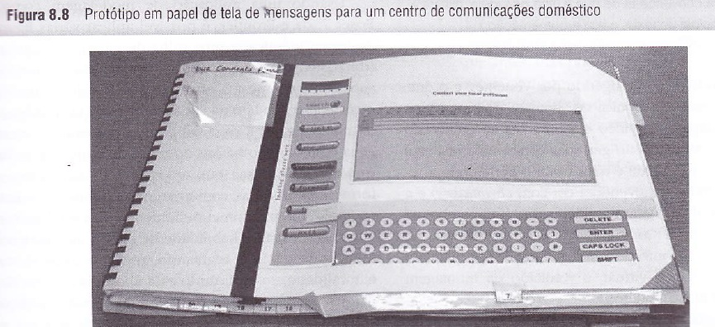
Protótipos Lo-Fi

Slide 43
Protótipos Hi-Fi
Muito semelhantes com o produto final.
São produzidos, obrigatoriamente, em software para representar o produto final.
Fundamental para avaliação dos principais conceitos.
Crucial na Aceitação do Usuário.
Construído em um estágio mais avançado.
Deve tomar muito cuidado para:
Usuário assumir o protótipo Hi-Fi.
Protótipos Hi-Fi devem ser possíveis de implementar.

Slide 44
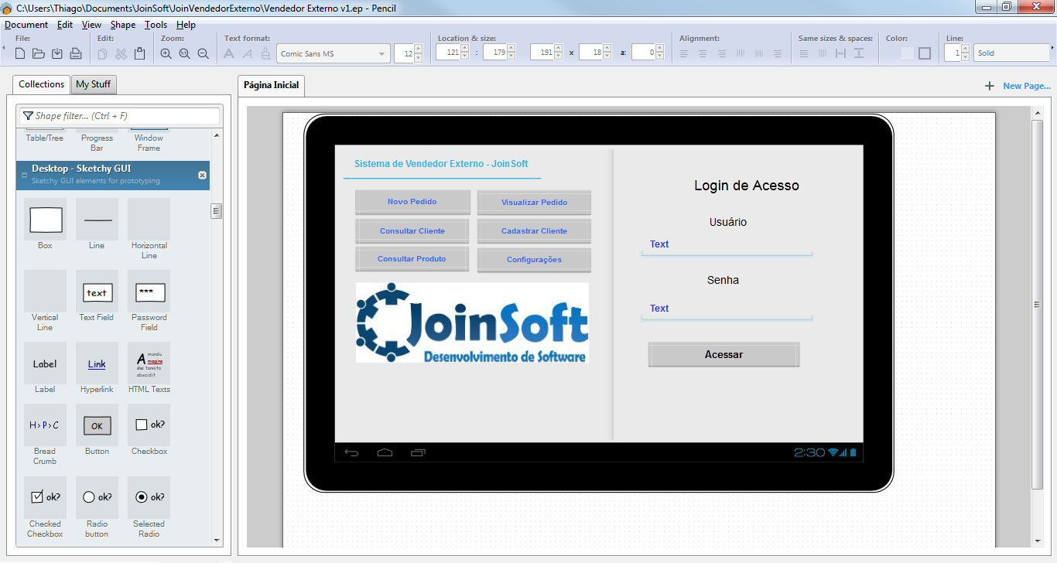
Protótipos Hi-Fi

Slide 45
Protótipos Hi-Fi

Slide 46
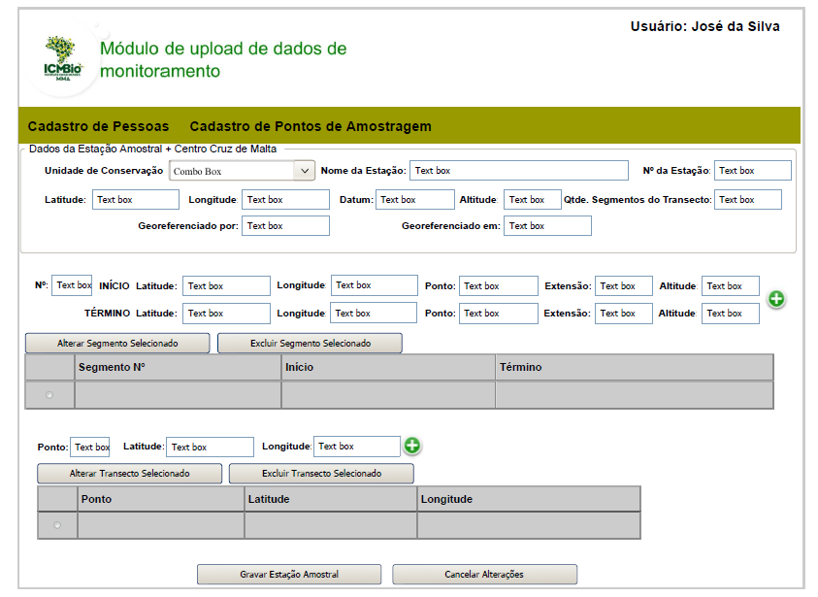
Protótipos Hi-Fi

Slide 47
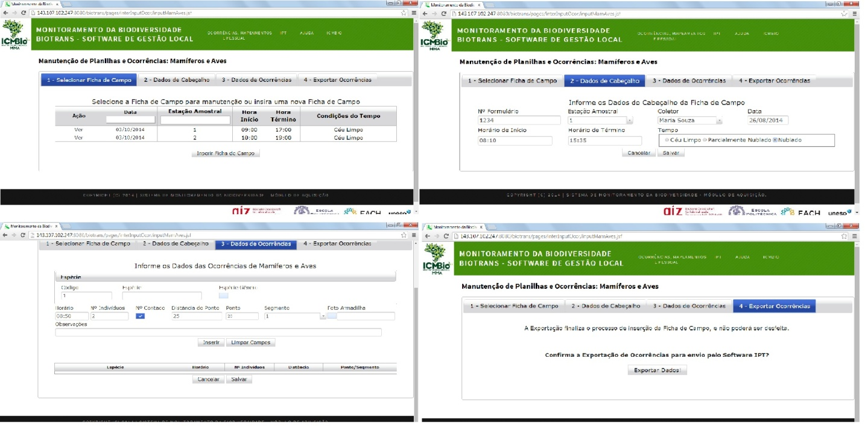

Slide 48
Ferramentas para Prototipagem
Figma: https://www.figma.com/
Pencil Project: https://pencil.evolus.vn/

Slide 49
Para o trabalho
Construir os protótipos de interface da aplicação usando Figma ou Pencil Project

